Slide 1

应急物流第一次汇报
基于国家标准的应急物资分类概述及灾害风险可视化实践
成员：张珂，周吉林
Notes:
Hello everyone, the title of our speech today is: "Enhance the resilience of power grid: a comparison between stochastic and robust method
"

Slide 2
目录
01
应急物资分类体系（调研任务）
02
新时期与新形势人民群众需求的变化（调研任务）
03
人口及灾难分布可视化（工具任务）
04
总结
Notes:
Our discussion is divided into five parts, starting with the introduction.

Slide 3
中国应急物资分类体系：历史沿革
成功立项
正式颁布
2012~2015年
国家标准计划《应急物资分类及编码》 (20154021-T-469) 正式下达，项目周期36个月，由TC287归口，国家标准化管理委员会主管。
2016~2018年
GB/T 38565-2020(即应急物资分类及编码) 正式颁布与实施。
奠基阶段
立项攻坚
意见征集
颁布实施
初期阶段
形成草案
清华大学公共安全研究院、中国标准化研究院等单位组成标准研究工作组，开展前期研究，形成标准草案并提交立项申请。
各起草单位对标准草案进行多轮调整和改进，形成征求意见稿。
2016年
2020年
Notes:
In recent years, enhancing system resilience has emerged as a focal point of research. By boosting the resilience of systems, they are anticipated to recover more quickly from disruptive events. However, the decision-making process for enhancing resilience is inevitably faced with uncertainties. Before the occurrence of a disruptive event, the intensity and spatiotemporal characteristics of the event are uncertain. During such events, fluctuations in demand may occur, and post-event, the repair timelines of damaged components remain indeterminate. The question then arises: how can we model these uncertainties?

Slide 4
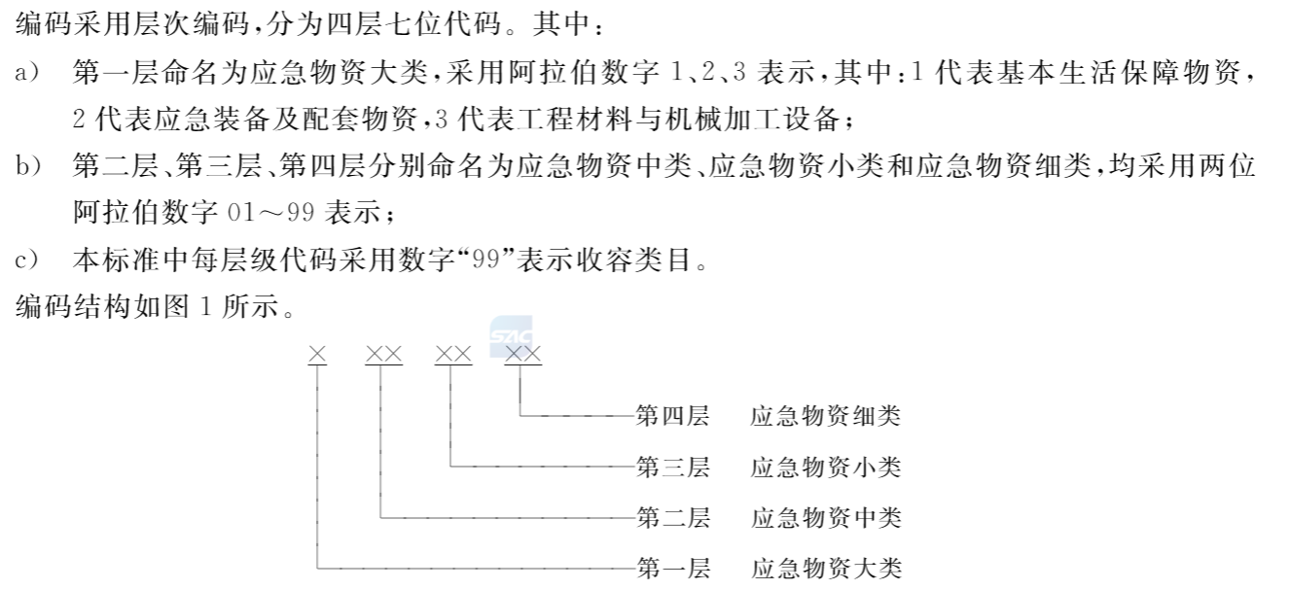
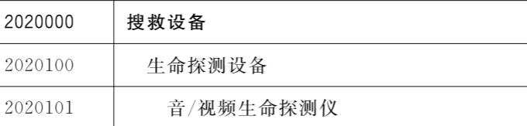
中国应急物资分类体系：分类方法
采用线分类法（层级分类法），将应急物资分为4个层级：
第一层级 - 保障重点或物质性质
GB/T 38565—2020标准：基本生活保障物资、应急装备及配套物资、工程材料与机械加工设备
《目录》：现场管理与保障、生命救援与生活救助、工程抢险与专业处置
2. 第二层级 - 应急任务分解
16个中类（按任务细分，如通信保障、医疗救援等）
3. 第三层级 - 作业方式/物资功能
65个小类（如破拆工具、防护装备等）
4. 第四层级 – 具体物资
细化到具体物资名称
Notes:
In operations research, two most often used methods are Stochastic Optimization (SO) and Worst-Case oriented Robust Optimization (RO). The former optimizes the expected objective function under a given probability distribution, while the latter seeks decisions that minimize the impact in the worst-case scenarios.

Slide 5
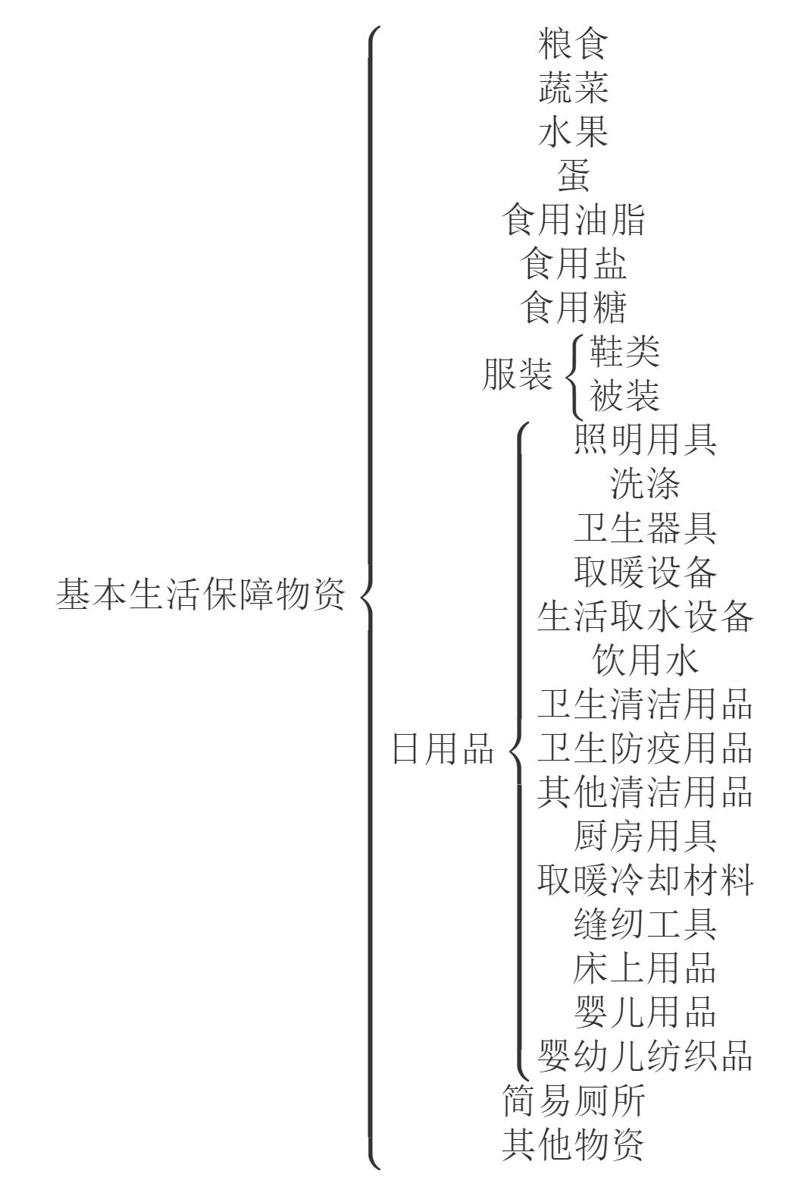
这里列出了第一大类从第一到第三层级的分类概况（第二大类和第三大类需要付费获取，而且种类繁杂，不方便可视化）。
可以看出来分的是很细的，常见的物资都包括在内，不常见的也包括在“其他”这一类下，该层级被编码为“99”。
Notes:
In operations research, two most often used methods are Stochastic Optimization (SO) and Worst-Case oriented Robust Optimization (RO). The former optimizes the expected objective function under a given probability distribution, while the latter seeks decisions that minimize the impact in the worst-case scenarios.

Slide 6
中国应急物资分类体系：分类依据与维度
分类依据
GB/T 38565-2020分类核心依据：
优先依据：应急管理业务功能及用途（如救援、生活保障、工程抢险）。
补充依据：若功能用途无法明确，则按物资自身属性（如材料、形态）分类。
原则性依据（符合GB/T 7027—2002）：
科学性、系统性、可扩延性、兼容性、综合实用性。
分类维度
GB/T 38565-2020和《目录》均有四个维度，但是GB/T 38565-2020对《目录》的维度进行了改进。
《目录》：以应急保障需求为导向，构建“目标—任务—作业分工—保障物资”的层级逻辑。
GB/T 38565-2020：性质（大类）→ 功能用途（中类）→ 种属关系（小类）→ 具体物资（细类）。
Notes:
Each method has its advantages and drawbacks. SO might overlook low-probability, high-impact events thus potentially introducing vulnerabilities. On the other hand, RO provides solutions that perform well under the worst conditions. However, these solutions may not perform as well under other scenarios since RO relies on decisions based specifically on a single worst-case condition.

Slide 7
目录
01
应急物资分类体系（调研任务）
02
新时期与新形势人民群众需求的变化（调研任务）
03
人口及灾难分布可视化（工具任务）
04
总结
Notes:
Our discussion is divided into five parts, starting with the introduction.

Slide 8
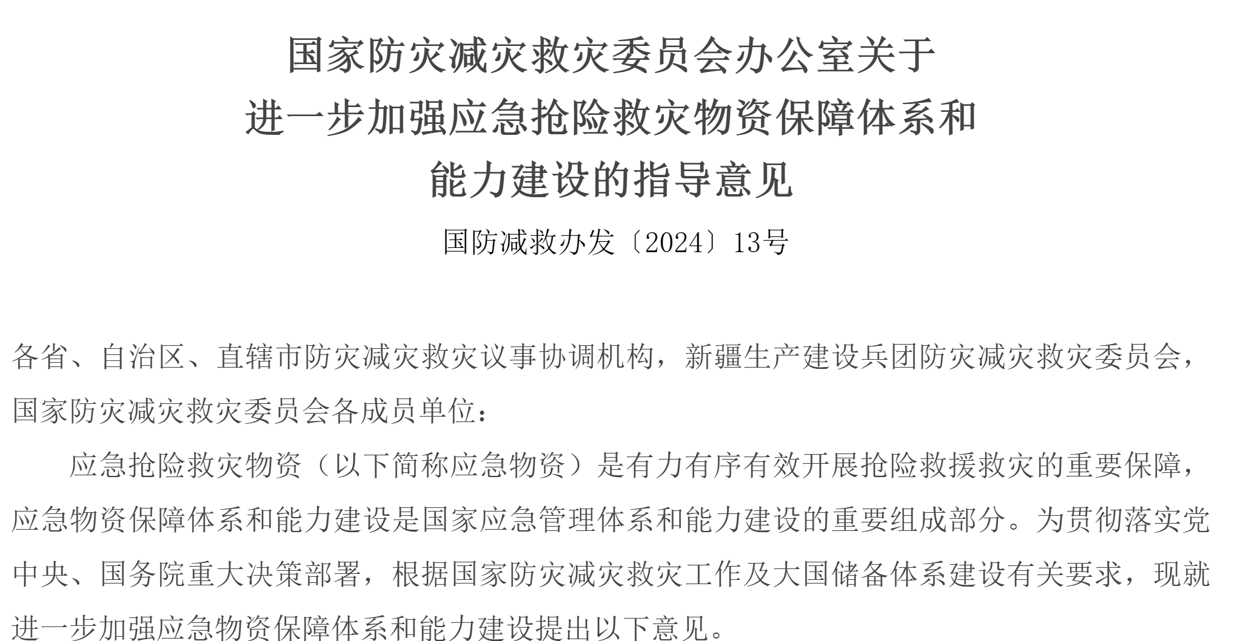
新时期人民对应急物资保障的需求：应急物资的公平性和可达性
新时期人民对应急物资保障的需求通过《国家防灾减灾救灾委员会办公室关于进一步加强应急抢险救灾物资保障体系和能力建设的指导意见》（以下简称《指导意见》）得到了充分体现。
基层应急物资储备并不像大城市一样充足，群众面临“最后一公里”物资缺口。乡镇物资不如大城市供应重组与迅速（公平性和迅速可达）。一旦面临严重自然灾害，且物资不足且不能迅速供应的情况下，会导致严重的人员伤亡与经济损失。
国家的对策：2025年前实现县级储备库100%覆盖，2030年多灾易灾乡镇全覆盖，村级设紧急物资存放点。确保首批应急物资县级6小时内、市级8小时内、省级10小时内运抵灾区。多区域互助协议。多主体存储。

Slide 9
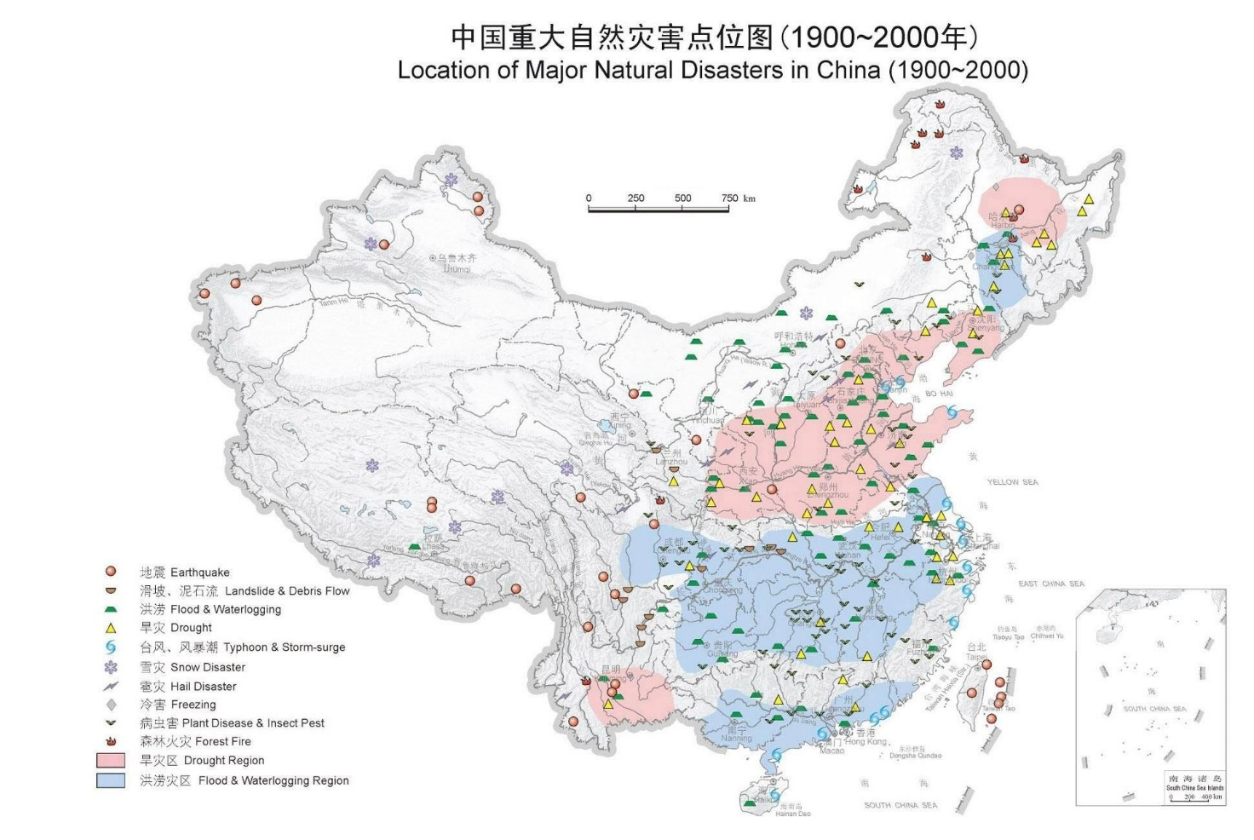
新时期人民对应急物资保障的需求：应急物资的精准化
目前的问题：东南沿海需防台风物资，西北干旱区需抗旱装备，城市高层需高空救援工具；其次还需要根据科学方法解决存多少，怎么存的问题。如果不能因地制宜的布置精准的物资，会导致浪费与重大损失（E.g. 2021年河南暴雨）。此外，重点人群（如罕见病、婴儿、老人等）的物资供应也是个问题。
国家的对策：全国自然灾害综合风险普查，动态评估各行政区域风险形势，高风险区按二级响应标准冗余储备，按需定制品类。

Slide 10
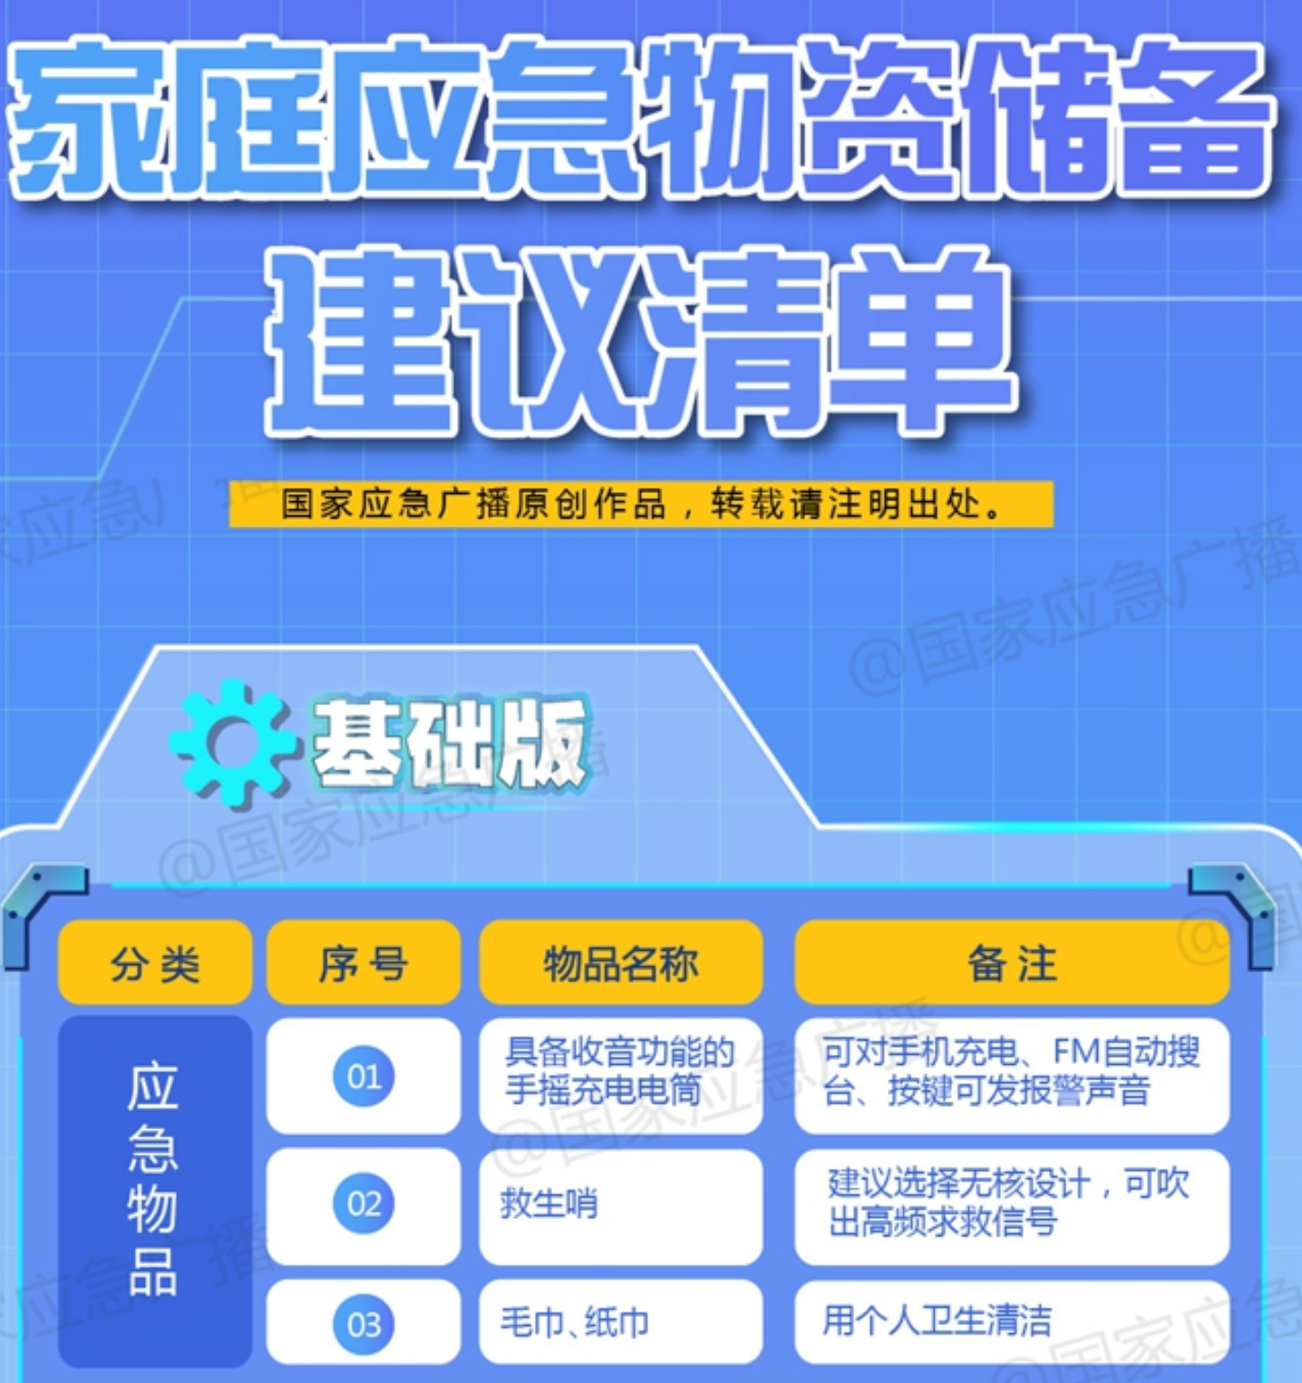

新时期人民对应急物资保障的需求：家庭自备应急物资（多主体存储）
近年来极端天气、公共卫生事件频发，群众普遍意识到“自救互救”的重要性，家庭储备应急物资需求激增。多主体协议存储，也可以作为实物存储的补充，加强应急物资供应的可靠性。
国家对策：引导和支持社区、居民家庭储备必要的应急物资；出台《家庭应急物资储备建议清单》。鼓励社会组织、企业等社会力量积极参与应急物资保障。

Slide 11
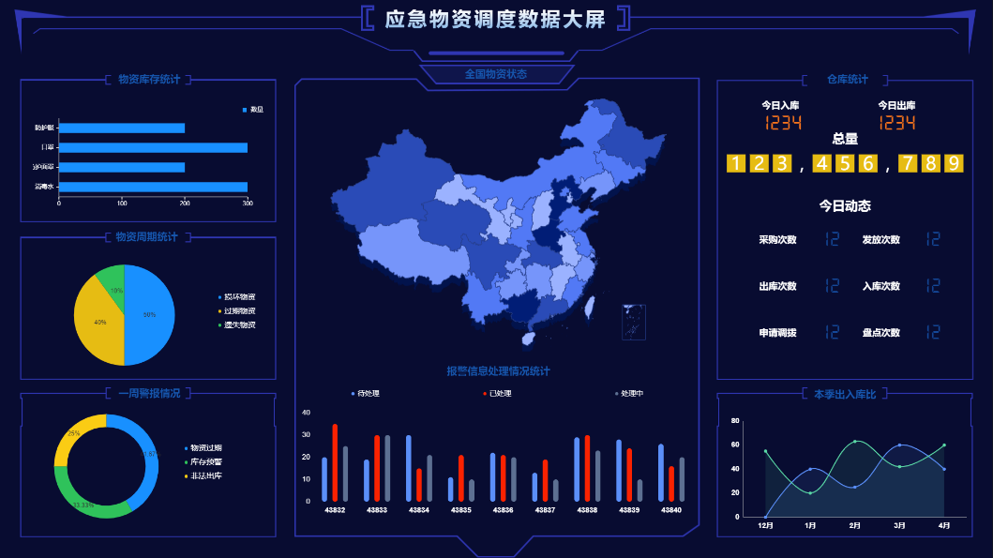
新时期人民对应急物资保障的需求：科学的管理与运送物资
人民群众对应急物资保障的需求已从“有无储备”向“精准供给”跃升，核心诉求聚焦于物资仓储管理的科学性、分配与物流的高效性以及全流程的透明性（物资是否被合理运用，仓库里还有多少物资等）。
国家对策：利用物联网、大数据、人工智能等技术，推动实现应急物资调运动态监控、精准调度，不断优化平台定位追踪、库存预警、轮换更新、需求分析、路径优化、配送调度、现场分发等功能。优化应急物资储备、装卸、搬运、分拣等快速物流环节，构建应急物资快速配送网络，利用提升全链条、全要素、全地形投送能力，特别是提高“三断”情况下应急投送能力。
Notes:
The rest of the paper is structured as shown in the illustration

Slide 12
目录
01
应急物资分类体系（调研任务）
02
新时期与新形势人民群众需求的变化（调研任务）
03
人口及灾难分布可视化（工具任务）
04
总结
Notes:
Our discussion is divided into five parts, starting with the introduction.

Slide 13
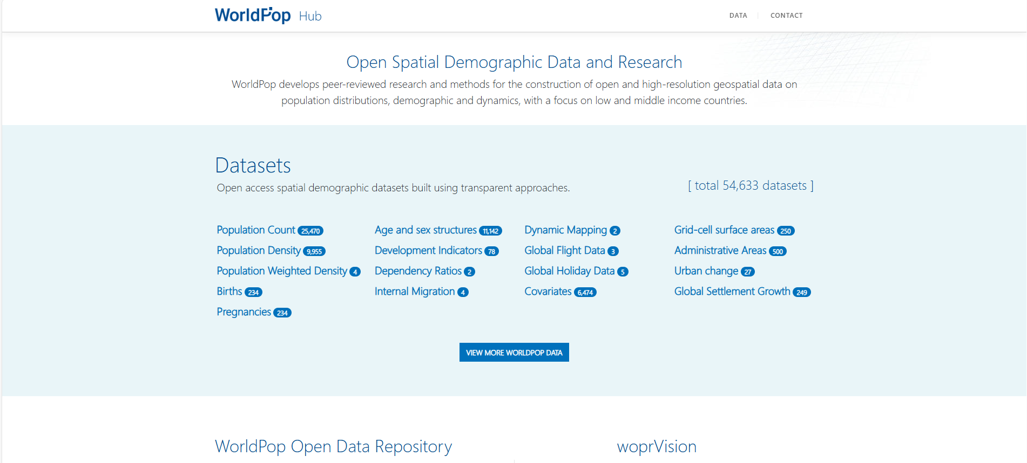
人口密度分布图绘制
绘制人口密度分布图所使用的工具以及数据来源：
处理工具：QGIS
数据来源：WorldPop
坐标系：WGS-84
映射方法：基于随机森林的dasymetric重分布
分辨率：30弧度（赤道处约1KM）
绘制行政区划图所使用的工具以及数据来源：
处理工具：QGIS
数据来源：天地图
坐标系：WGS-84
Notes:
The rest of the paper is structured as shown in the illustration

Slide 14
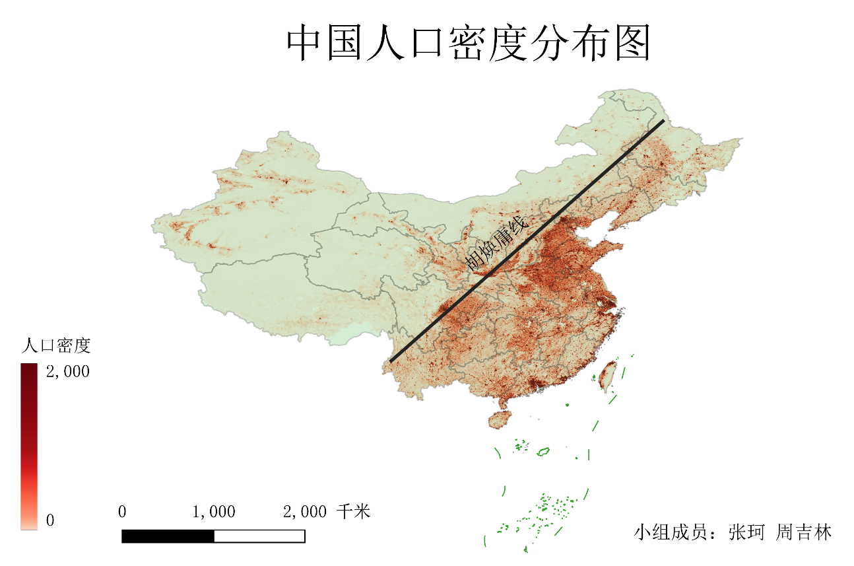
人口密度分布图绘制
在行政区划图层的基础上导入分割文本图层，并进一步设置渲染类型为单波段伪彩色，得到最终人口密度分布图如下所示：
黑河—腾冲线(也被称为胡焕庸线)也在我们绘制的地图中很好的体现了出来：线东南侧集中了全国约94%的人口；线西北侧人口占比仅约6%。
我国人口密度较高的地区主要在华北平原，长江中下游平原，以及几个主要的都市集群(京津冀、长三角、珠三角、成渝等)
以上几个人口密集区有着各自频发的自然灾害，在宏观应急规划中，应根据不同区域的特点制定差异化的应急预案。
Notes:
The rest of the paper is structured as shown in the illustration

Slide 15
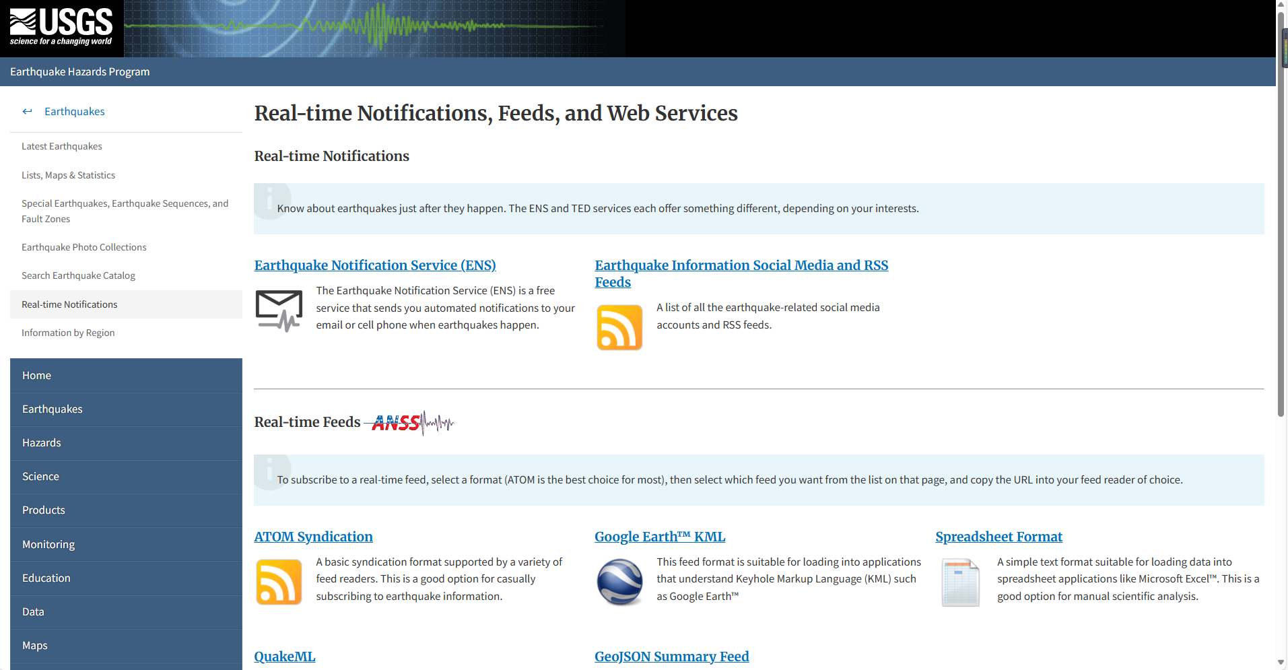
地震灾害分布可视化——数据来源
数据来源：USGS全球地震目录（1900-2022）
该数据集包括 年份、小时、经度、纬度、震源深度、震级、震级类型、地震活动空白地带、距监测台站位置、均方根振幅、地震编号、更新年份、更新时间、是否为水平地震、震源深度偏差、震级偏差、地震状态、地震位置来源 等地震分布可视化中的关键信息。
Notes:
Later in the models of DAD and ARO, the reinforcement and attack strategies, z and μ respectively, are treated as decision variables in a triple-layer model, where the outer-most layer selects a reinforcement strategy to optimize system performance under the worst-case attack scenario at the middle layer. The distinction between traditional DAD and ARO lies in their unique uncertainty sets, where DAD utilizes a component damage count-based attack budget, whereas ARO opts for a probability-based uncertain budget.

Slide 16
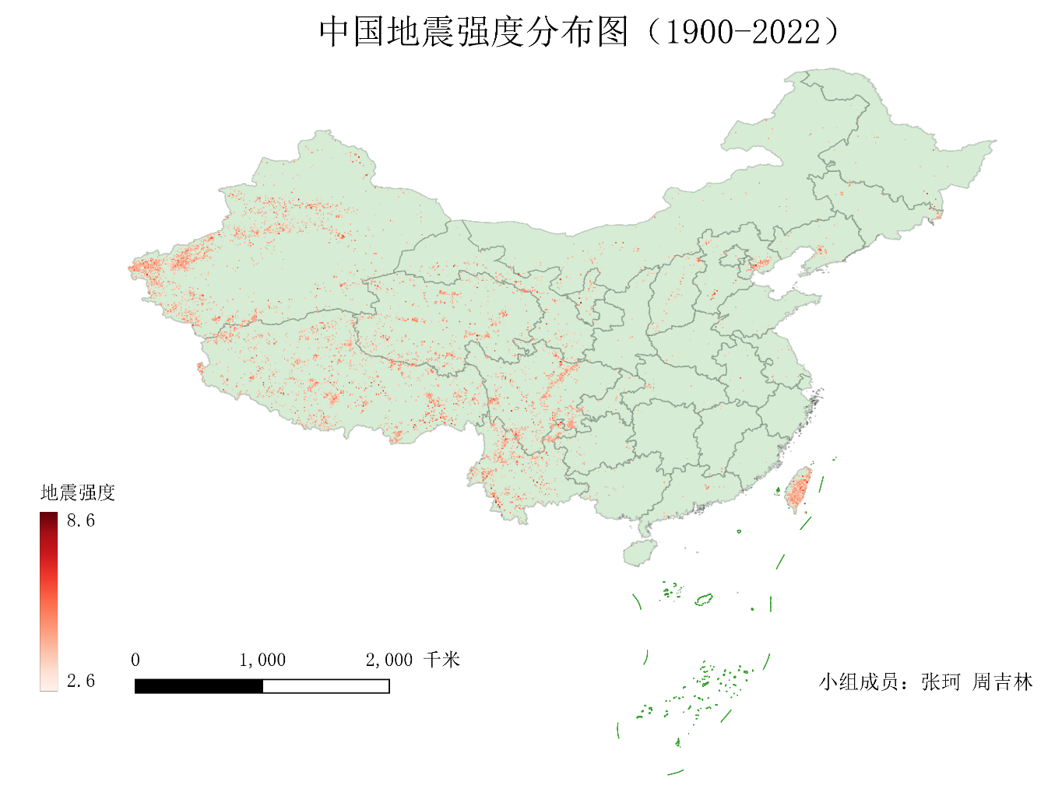
地震灾害分布可视化——效果图
可以发现地震灾害大部分位于环太平洋地震带和欧亚地震带上。
在分析的过程中还可以发现一个有趣的现象，如果不考虑台湾省的地震事件，则地震的分布与人口分布大致呈现了一种互补的关系，即地震事件多集中于我国西部，胡焕庸线以北。
Notes:
Later in the models of DAD and ARO, the reinforcement and attack strategies, z and μ respectively, are treated as decision variables in a triple-layer model, where the outer-most layer selects a reinforcement strategy to optimize system performance under the worst-case attack scenario at the middle layer. The distinction between traditional DAD and ARO lies in their unique uncertainty sets, where DAD utilizes a component damage count-based attack budget, whereas ARO opts for a probability-based uncertain budget.

Slide 17
地震灾害分布可视化——动态热力图
早期有记录的地震灾害较少，这是由于当时中国并没有完善的应急管理体系所造成的，仅有破坏性较强的地震被记录。
中国的应急管理体系初步建立后对于地震灾害的相关记录便越发完善了，从大型地震到小型地震都有详细的记录。
Notes:
Later in the models of DAD and ARO, the reinforcement and attack strategies, z and μ respectively, are treated as decision variables in a triple-layer model, where the outer-most layer selects a reinforcement strategy to optimize system performance under the worst-case attack scenario at the middle layer. The distinction between traditional DAD and ARO lies in their unique uncertainty sets, where DAD utilizes a component damage count-based attack budget, whereas ARO opts for a probability-based uncertain budget.

Slide 18
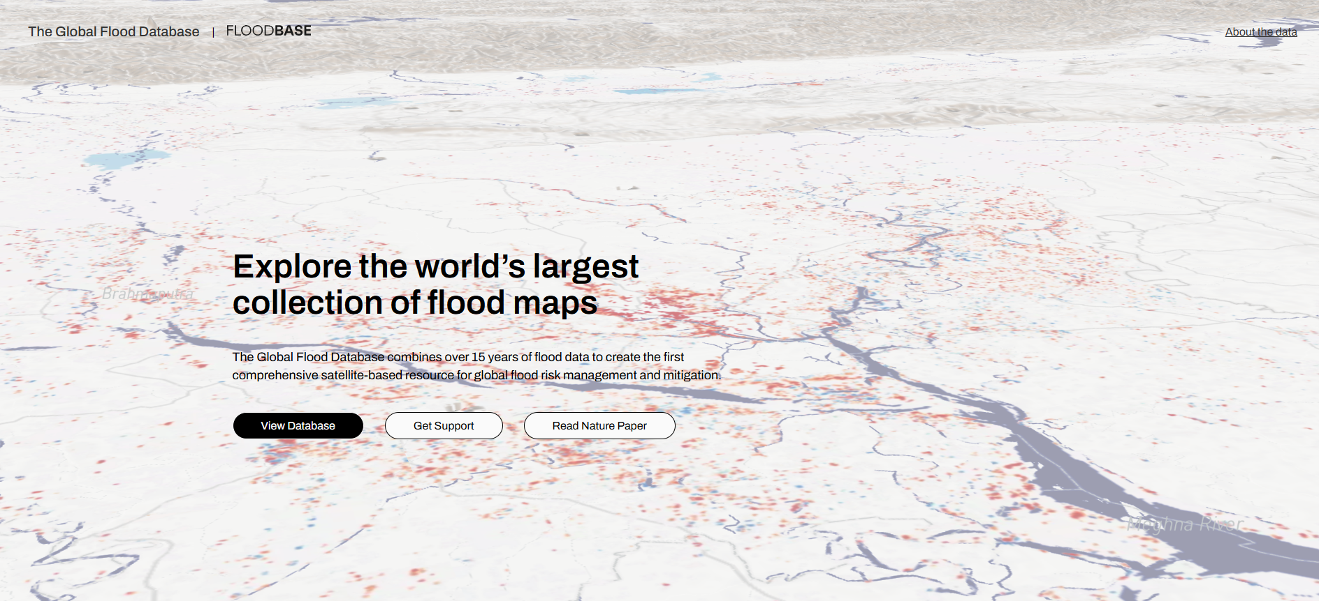
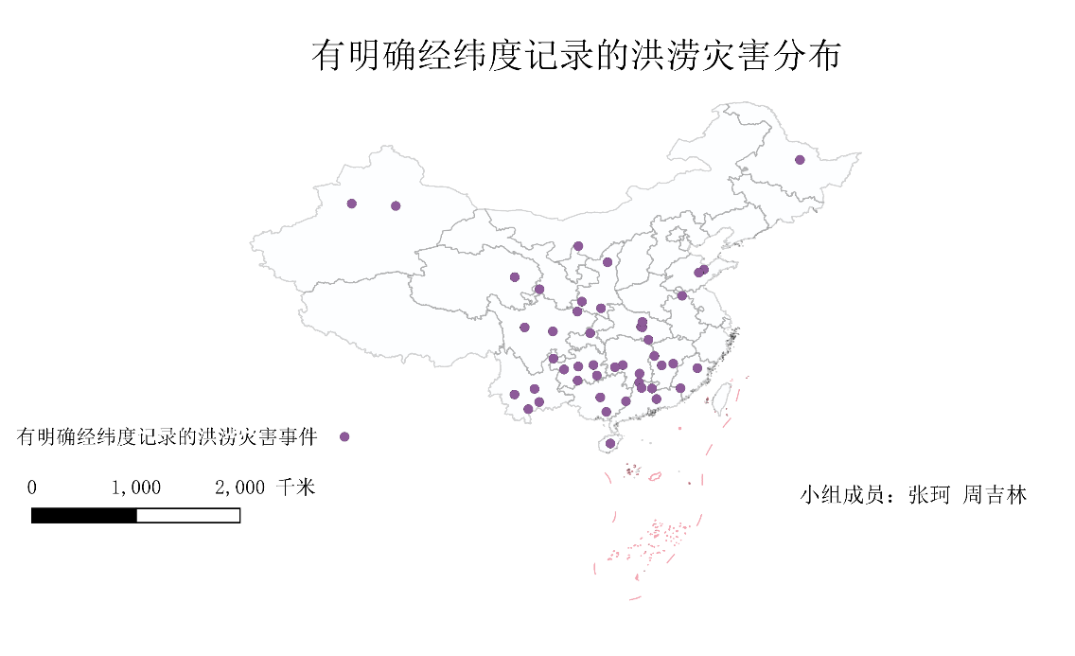
洪涝灾害分布可视化——数据来源
数据来源：[1] Tellman B, Sullivan J A, Kuhn C, et al. Satellite imaging reveals increased proportion of population exposed to floods[J]. Nature, 2021, 596: 80-86. (https://global-flood-database.cloudtostreet.info/)
可以看出有明显经纬度记录的洪涝灾害事件较少，而且有缺失（仅记录该次洪水的发生，而没有经纬度中心点）
灾害地区主要集中在南方地区
鉴于洪水本身具有边界模糊、难以量化记录等特点，我们利用高分辨率降雨数据（强降水是洪涝灾害的主要诱因）对洪涝灾害的进行补充分析
Notes:
Later in the models of DAD and ARO, the reinforcement and attack strategies, z and μ respectively, are treated as decision variables in a triple-layer model, where the outer-most layer selects a reinforcement strategy to optimize system performance under the worst-case attack scenario at the middle layer. The distinction between traditional DAD and ARO lies in their unique uncertainty sets, where DAD utilizes a component damage count-based attack budget, whereas ARO opts for a probability-based uncertain budget.

Slide 19
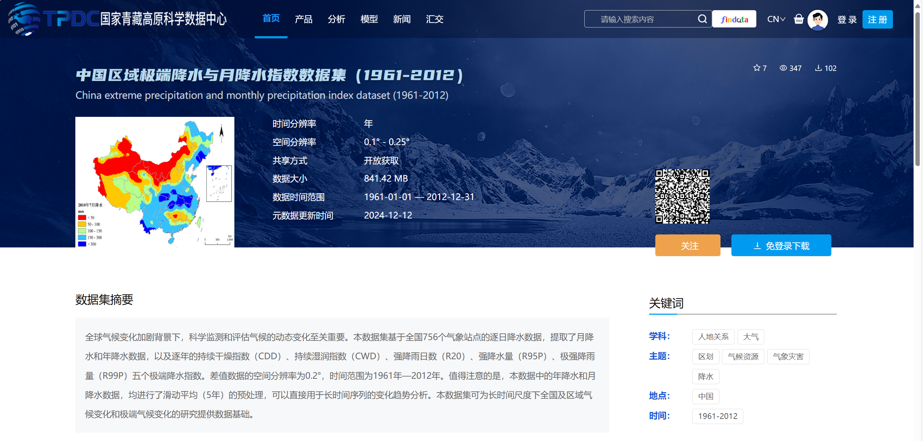
洪涝灾害补充分析：强降水时空分布的可视化
数据来源：[1]国家青藏高原科学数据中心（FTP客户端连接下载）
下载得到1957年-2011年极端降水事件在中国分布情况的相关文件，整理并合成为GIF动图
极端降水事件在华南地区频发，这与之前的洪涝灾害可视化相吻合
除此之外，极端降水也在黄淮地区、长江流域频发，与这些地区洪涝灾害频发的现实情况一致
Notes:
Later in the models of DAD and ARO, the reinforcement and attack strategies, z and μ respectively, are treated as decision variables in a triple-layer model, where the outer-most layer selects a reinforcement strategy to optimize system performance under the worst-case attack scenario at the middle layer. The distinction between traditional DAD and ARO lies in their unique uncertainty sets, where DAD utilizes a component damage count-based attack budget, whereas ARO opts for a probability-based uncertain budget.

Slide 20
目录
01
应急物资分类体系（调研任务）
02
新时期与新形势人民群众需求的变化（调研任务）
03
人口及灾难分布可视化（工具任务）
04
总结
Notes:
Our discussion is divided into five parts, starting with the introduction.

Slide 21
总结——调研任务
调研任务
我国应急物资分类与编码依照GB/T 38565-2020，使用线分类法构建“目标-任务-作业-物资”四层级分类体系。优先按照应急管理业务功能及用途的依据分类，并兼顾科学性、系统性、可扩延性、兼容性、综合实用性五个主要国标分类原则。
新时代应急物资保障需满足可达性、针对性、科学性以及自主（多主体）储备等更高要求，国家已出台相关《指导意见》推动应急体系升级，来满足人民新产生的需求
Notes:
Such multi-layer models defy straightforward resolutions, thereby necessitating algorithmic interventions. Here, the classic column-and-constraint generation method is employed, where the problem gets decomposed into a master problem and a dual subproblem, facilitating iterative convergence to the optimum.

Slide 22
总结——工具任务
工具任务
中国人口分布呈现显著的不均衡性，具有“东南稠密、西北稀疏”的总体特征。地理学家胡焕庸于1935年提出的“黑河—腾冲线“，深刻揭示了这一空间格局：该线东南侧占全国陆地面积的43%，却集中了94%的人口；而西北侧虽占据57%的国土面积，仅分布着6%的人口。
中国地震灾害呈现"西强东弱、带状集中"的分布特征。西部青藏高原、新疆天山及华北平原、台湾构成四大主要地震带，其中西部地震频发且强度大，东部虽地震较弱但人口密集易致灾。
中国极端降水与洪涝灾害则呈“东部多、西部少”的分布特征，长江流域、东南沿海及华北城市群为高发区。西部地区洪涝频率则相对较低。
Notes:
Such multi-layer models defy straightforward resolutions, thereby necessitating algorithmic interventions. Here, the classic column-and-constraint generation method is employed, where the problem gets decomposed into a master problem and a dual subproblem, facilitating iterative convergence to the optimum.

Slide 23
THANK YOU FOR WATCH

